Slide 1


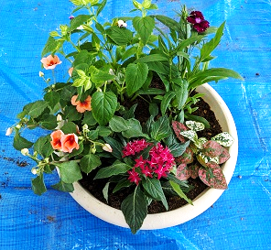
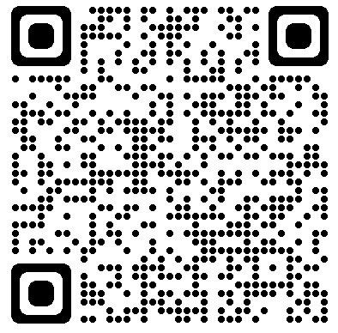
２０２４年
（令和６年度）
犢橋公民館
犢橋公民館 ５月の主催講座予告
春の寄せ植え教室
春のお花の寄せ植えを体験してみませんか。おひとりでも、お友達と一緒にでも、ご近所さんやご家族とでも、大歓迎です！。
日 時 ５月１１日（土） １０:００～１２:３０
場 所 犢橋公民館 講堂
対 象 どなたでも
定 員 1０人（抽選）
参 加 費 1,６00円
持 ち 物 エプロン、園芸用手袋、タオル、持ち帰り用の袋（大きめ）、飲み物、
講 師 土屋 逸人 （緑と花の地域リーダー）
申込方法 受付期間 3月１日（金）～５月2日（木）
いずれかの方法でお申し込みください。応募多数の場合は抽選となります。
① 電話、窓口 受付時間 9：00～17：00
抽選後、当選者のみにお電話にてご連絡いたします。
② 申込フォーム 右のＱＲコードよりお申し込みください。
抽選後、当落に関わらずメールにてご連絡します。
千葉市犢橋公民館 Tel.043-259-2958

Slide 2

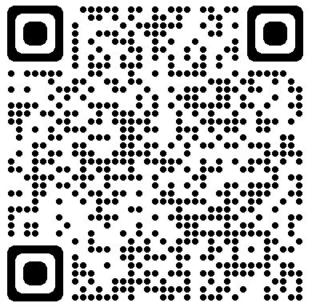
２０２４年
（令和６年度）
犢橋公民館
犢橋公民館 ５月の主催講座予告
犢橋茶話会
（全９回）
地域の高齢者（７５歳以上）の皆様、公民館で楽しくおしゃべりしてみませんか。
イベントの企画もあります。来れる時だけ、来たい時だけ、お気軽にご参加ください。
5/16(木).6/20(木).9/19(木).10/17(木).11/21(木).
12/19(木).1/16(木).2/20(木).3/20(木).
日 時
すべて１０:００～１２:００
場 所 犢橋公民館 会議室
対 象 犢橋地区の75歳以上の方（犢橋公民館まで来れる方）
定 員 １２人
参 加 費 50円／回
持 ち 物 特になし
申込方法 受付期間 3月１日（金）～５月10日（金）
いずれかの方法でお申し込みください。応募多数の場合は抽選となります。
① 電話、窓口 受付時間 9：00～17：00
抽選後、当選者のみにお電話にてご連絡いたします。
② 申込フォーム 右のＱＲコードよりお申し込みください。
抽選後、当落に関わらずメールにてご連絡します。
千葉市犢橋公民館 Tel.043-259-2958

Slide 3
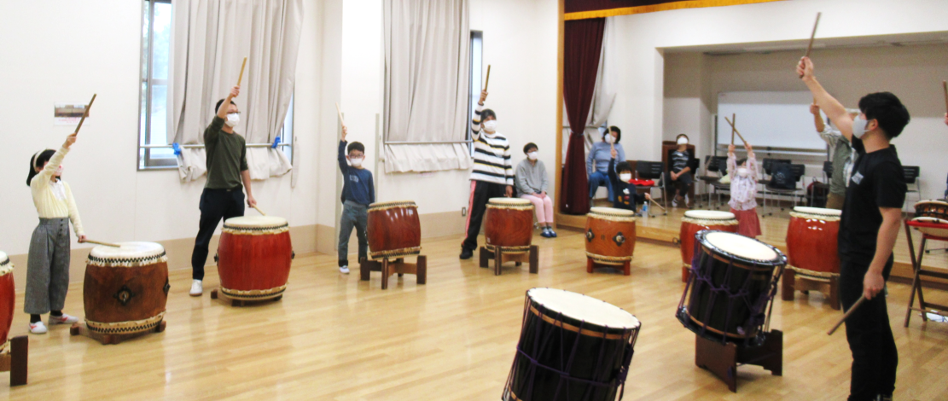
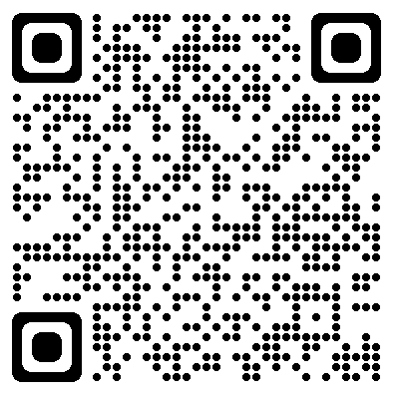
２０２４年
（令和６年度）
犢橋公民館
犢橋公民館 ５月の主催講座予告
太鼓体験講座「たたいてみよう！」
太鼓の基礎（バチの持ち方、たたき方、姿勢など）を学びます。初めての方も安心して参加できます。思いっきり、からだで音を感じてみませんか！
日 時 ５月１９日（日） １０:００～１２:３０
場 所 犢橋公民館 講堂
対 象 どなたでも（小学4年生以下は保護者同伴）
定 員 １２人（抽選）
参 加 費 500円（バチのレンタル代）
持 ち 物 内履き、汗拭きタオル、飲み物
講 師 椿 拓也（和太鼓演奏者）
申込方法 受付期間 3月１日（金）～５月６日（月）
いずれかの方法でお申し込みください。応募多数の場合は抽選となります。
① 電話、窓口 受付時間 9：00～17：00
抽選後、当選者のみにお電話にてご連絡いたします。
② 申込フォーム 右のＱＲコードよりお申し込みください。
抽選後、当落に関わらずメールにてご連絡します。
写真は令和４年度の講座より
千葉市犢橋公民館 Tel.043-259-2958

Slide 4
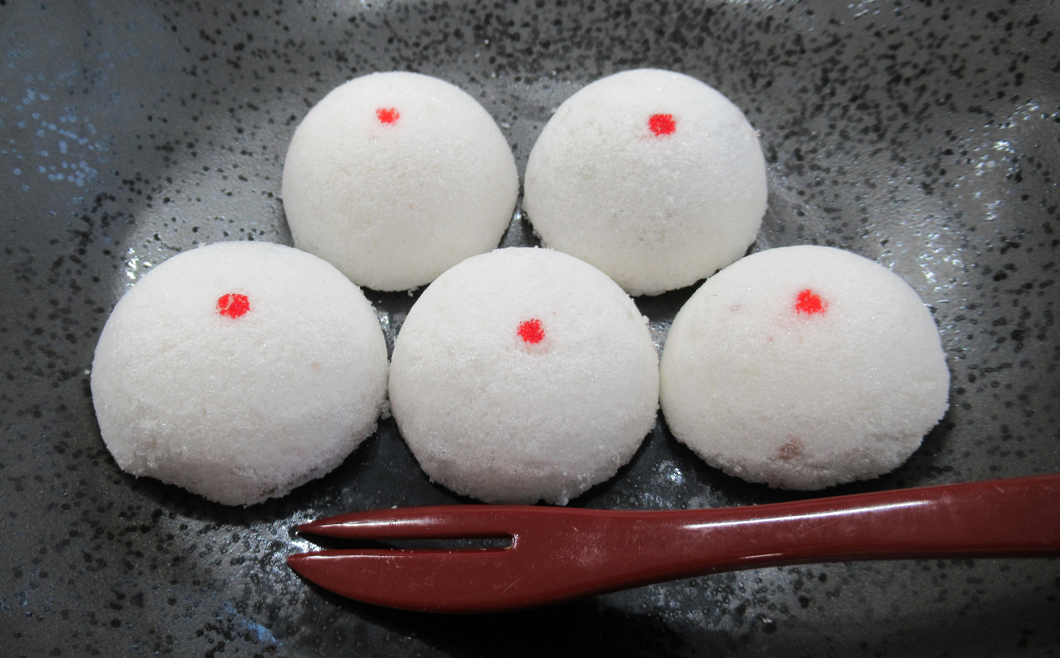
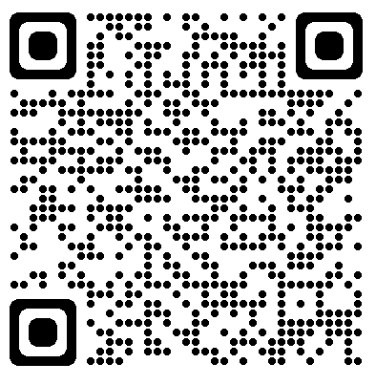
２０２４年
（令和６年度）
犢橋公民館
犢橋公民館 ５月の主催講座予告
レンジで作る和菓子体験講座
家庭にある用具や材料で、電子レンジを使った和菓子作りに挑戦してみませんか。
今回は、白玉粉を使った和菓子（だいふくもち）と干菓子（らくがん）の２種類を作ります。
日 時 ５月２１日（火） １０:００～１２:００
場 所 犢橋公民館 会議室
対 象 成 人
定 員 10人（抽選）
参 加 費 500円
持 ち 物 エプロン、三角巾、手拭き用タオル
15ccの計量スプーン、持ち帰り用の容器(大きめ2つ)、飲み物（試食時に飲む用）
講 師 塚田 宗穂（裏千家茶道教授応募）
申込方法 受付期間 3月１日（金）～５月６日（月）
いずれかの方法でお申し込みください。応募多数の場合は抽選となります。
① 電話、窓口 受付時間 9：00～17：00
抽選後、当選者のみにお電話にてご連絡いたします。
② 申込フォーム 右のＱＲコードよりお申し込みください。
抽選後、当落に関わらずメールにてご連絡します。
このような干菓子を作ります
千葉市犢橋公民館 Tel.043-259-2958

Slide 5
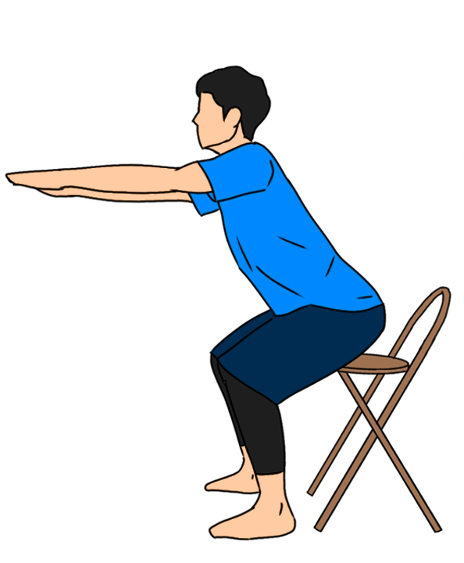
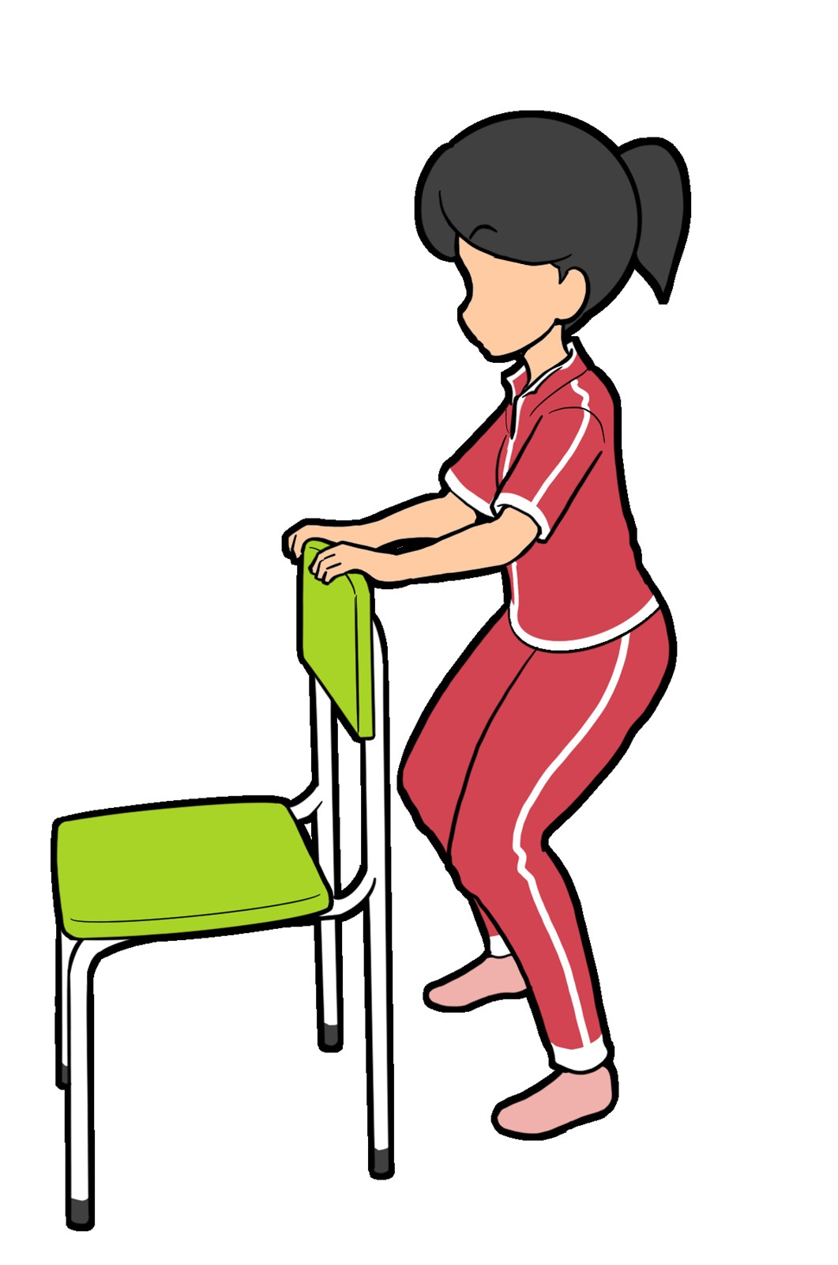
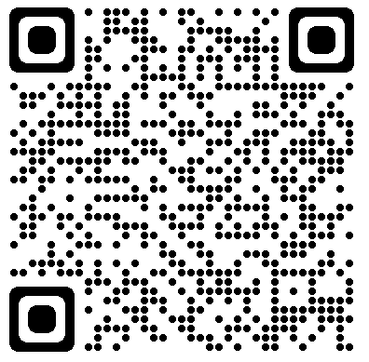
２０２４年
（令和６年度）
犢橋公民館
犢橋公民館 ６月の主催講座予告
健康維持講座
「正しい筋トレで効率的に鍛えよう」
指導経験豊富なトレーナーと、椅子スクワットやスロートレーニングなどの自宅でもできる正しい筋トレの方法を学んでみませんか。食事に関するアドバイスもあります。
日 時 ６月23日（日）
１０:００～１２:００
場 所 犢橋公民館 講堂
対 象 成 人
定 員 1５人（抽選）
参 加 費 無 料
持 ち 物 内履き（シューズ）、動きやすい服装、タオル、飲み物
協 力 服部 太貴（BIG BEAR GYM代表、千葉県ボディビル・フィットネス連盟理事）
申込方法 受付期間 ４月１日（金）～６月５日（水）
いずれかの方法でお申し込みください。応募多数の場合は抽選となります。
① 電話、窓口 受付時間 9：00～17：00
抽選後、当選者のみにお電話にてご連絡いたします。
② 申込フォーム 右のＱＲコードよりお申し込みください。
抽選後、当落に関わらずメールにてご連絡します。
千葉市犢橋公民館 Tel.043-259-2958

